Slide 1
İNSÜLİN DIŞI ANTİHİPERGLİSEMİK İLAÇLAR VE İNSÜLİN TEDAVİSİ
Dr.Mustafa GÜNER
22.12.2020

Slide 2
Ülkemizde bulunan insülin dışı antihiperglisemik ilaçlar :
  Biguanidler
  İnsülin salgılatıcılar (sekretogoglar)
  Tiazolidindionlar
  İnsülinomimetikler(inkretin-bazlı ilaçlar)
  Alfa glikozidaz inh.
  SGLT2 inh. (glukoretikler:gliflozinler)

Slide 3
Biguanid grubu ilaçlar
Bu grupta metformin ve fenformin yer almaktadır.
Metformin, 60 yılı aşkın tip 2 DM tedavisinde kullanılmaktadır.
İnsülin direncini azalttığı yönündeki klasik bilgiler hala tartışmalıdır.
Barsaktan glukoz absorpsiyonunu azaltır ve iştahı baskılar.
Uzun süredir kullanım,düşük maliyet ve geniş klinik deneyim kullanım avantajlarıdır.
Hipoglisemi riski düşük, kilo açısından nötr ya da hafif kilo kaybı sağlar.
KV olay riskini azaltırlar. (UKPDS).
Notes:
Fenformin laktik asidoza yol açması nedeniyle 1970’lerde kullanımdan kaldırılmıştır.
Metformin, hücresel düzeyde 5’-adenozin monofosfat-aktive protein kinaz (AMPK) enzimini dolaylı yoldan aktive etmek ve kısmen de mitokondriyal gliserofosfat dehidrogenaz (mGDP) enzimini inhibe etmek suretiyle etki gösterir.

Slide 4
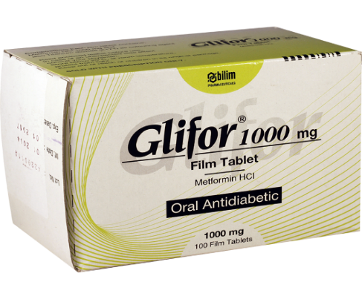
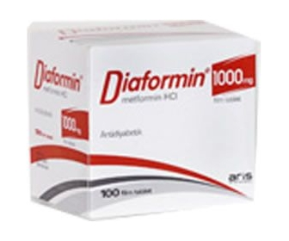
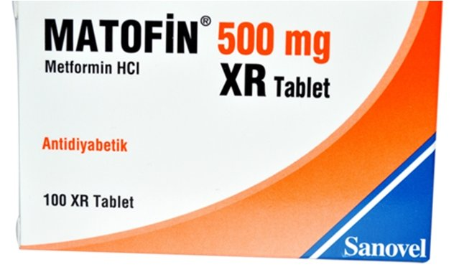

Slide 5
Metforminin yan etkileri :
Gİ irritasyon (gaz,şişkinlik)
Abdominal kramp
Diyare
Ağızda metalik tad
B12 eksikliği
Laktik asidoz
Notes:
gaz, şişkinlik gibi yan etkiler genellikle geçicidir
Periyodik olarak B-12 vitamin düzeyinin ölçülmesi önerilmektedir. Düzeyin düşük olduğu, özellikle nöropati gelişmiş
vakalarda B-12 vitamin replasmanı gerekir.
Laktik asidoz (insidans <10/100.000 hasta yılı)
Uyarı !; Çok miktarda iyotlu kontrast madde kullanılarak anjiyografik inceleme yapılacak
diyabet hastalarında, metformin, işlemden 24 saat önce kesilmeli, hasta hidrate edilmeli
ve 24 saat sonra serum kreatinin düzeyinin ölçülmesini takiben, sorun yok ise tekrar
başlanmalıdır.

Slide 6
Metforminin kontrendikasyonları:
KC yet.
Laktik asidoz öyküsü
Ağır hipoksi,dehidratasyon
Kronik alkolizm
KV kollaps,AMI
Ketonemi,ketonüri
eGFR <30 ml/dk
KOAH
Sınıf 4 KKY
Periferik damar hastalığı
Major cerrahi girişim
Gebelik ve emzirme
İleri yaş ( >80y)
Notes:
İleri derecede renal fonksiyon bozukluğu varsa (eGFR <30 ml/dk ise) metformin
kontrendikedir. eGFR 30-45 ml/dk ise metformin başlanmamalı, metformin kullanmakta
olan hastalarda ise eGFR bu aralığa düşmüşse metformin dozu (örn. yarı yarıya)
azaltılmalıdır.
Gebelik ve emzirme dönemi (gebelikte metformin kullanımına ilişkin çalışmaların sayısı
artmakla birlikte, metformin plasentadan geçmekte ve metformin kullanan annelerin
çocuklarında uzun döneme ait yeterli veri bulunmamaktadır. Laktasyon döneminde
metformin alımından sonra 3-4 saat süre ile bebeğin emzirilmemesi önerilmektedir)

Slide 7
İnsülin salgılatıcı (sekretogog) ilaçlar
Sulfonilüre (SU) grubu ilaçlar
Glinid grubu (kısa etkili)
İki grup ilaç da insülin sekrsyonunu arttırmaktadır.
SU grubu ilaçlar uzun süredir kullanımda,ucuz ve mikrovasküler komplikasyonları azaltmaktadır.
GLD grubu ilaçların etkileri daha kısa sürelidir.PPG düşürmedeki etkinlikleri daha yüksek.Her ana öğün öncesi alınırlar.
Notes:
Pankreas b-hücrelerinden insülin salınımını artıran SU ve etki mekanizması benzer ancak etki süresi daha kısa olan glinid (GLN; meglitinid) alt grupları yer alır.
Her ikisi de b-hücresi plazma membranı üzerindeki KATP kanallarını, glukozdan bağımsız şekilde, sırası ile uzun ve kısa süreli kapatarak insülin sekresyonunu artırmaktadır.
GLN grubu ilaçların, APG üzerindeki etkileri zayıf olup PPG’yi
düşürmekte daha etkindir.

Slide 9
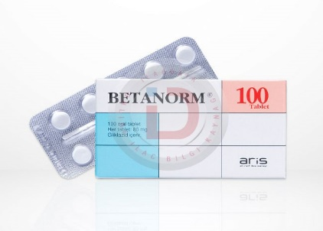
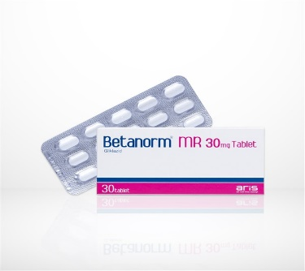
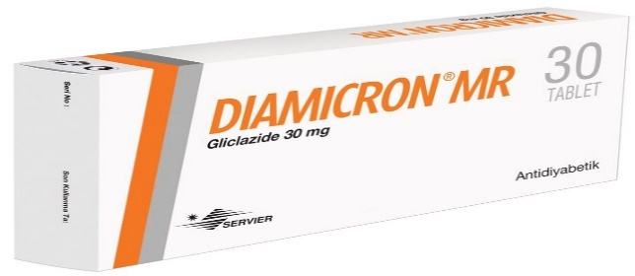

Slide 10
İnsülin salgılatıcı ilaçların yan etkileri:
Hipoglisemi
Kilo artışı
Alerji
Deri döküntüleri
Hepatotoksisite
Hematolojik toksisite (agranülositoz,Kİ aplazisi)

Slide 11
İnsülin salgılatıcı ilaçların kontrendikasyonları
Tip1 DM
Sekonder diyabet (pankreas hastalıkları vb. nedenler)
DKA,HHD
Gebelik
Travma, stres, cerrahi müdahale
Ağır infeksiyon
Ağır hipoglisemiye yatkınlık
Dekompanse KC ve SDBY
Notes:
Tip 1 diabetes mellitus (özellikle LADA ile ayırıcı tanının iyi yapılması gerekir.
DKA: Diyabetik ketoasidoz
HHD: hiperglisemik hiperozmolar durum

Slide 12
Tiazolidindion (Glitazon) grubu ilaçlar
İnsülinin etkisini arttırmak suretiyle periferik dokularda glukoz alımını arttırılar.
KC’de glukoneogenezi düşürürler.
Periferik dokularda insülin direncini azaltırlar.
HbA1C’yi düşürücü etkileri yüksektir.
Hipoglisemi riskinin olmaması, HDL-K yükseltmesi, TG düşürmesi avantaj
Notes:
Etkilerini, hücresel düzeyde nükleer transkripsiyon faktörü PPAR-g (peroxisome proliferator-activated receptor-g)’yı aktive etmek suretiyle gösterirler (PPAR-g agonisti). Böylece periferik dokularda (kas, karaciğer ve yağ dokusunda) insülin direncini azaltır, kısmen insüline duyarlılığı artırırlar. Yağ dokusunda adiposit diferansiyasyonunu artırmak suretiyle etki ederler. Ayrıca bazı çalışmalarda birkaç mmHg’lık KB azalması sağladıkları gösterilmiştir. Uzun süreli etkinlikleri kanıtlanmıştır (ADOPT çalışması). Bu gruptan, ülkemiz piyasasında yalnızca pioglitazon (PİO) mevcuttur.PİO’nun sekonder KV olay ve inme riskini azalttığı gösterilmiştir (PROactive çalışması).

Slide 13
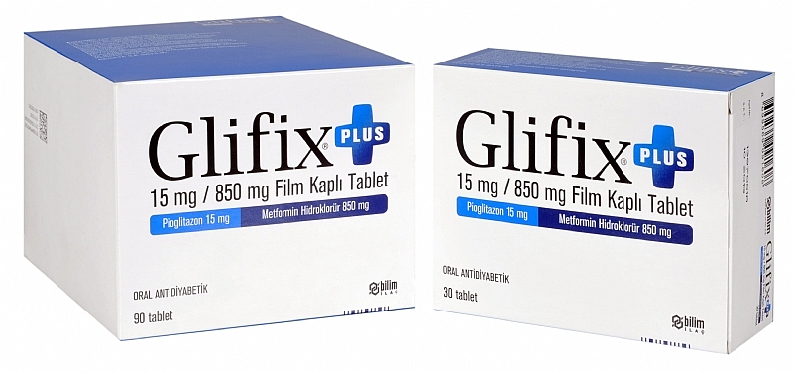
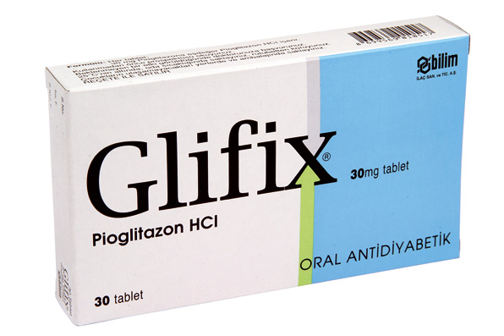
Notes:
Pioglitazon + metformin içeren preparatlar da mevcut.

Slide 14
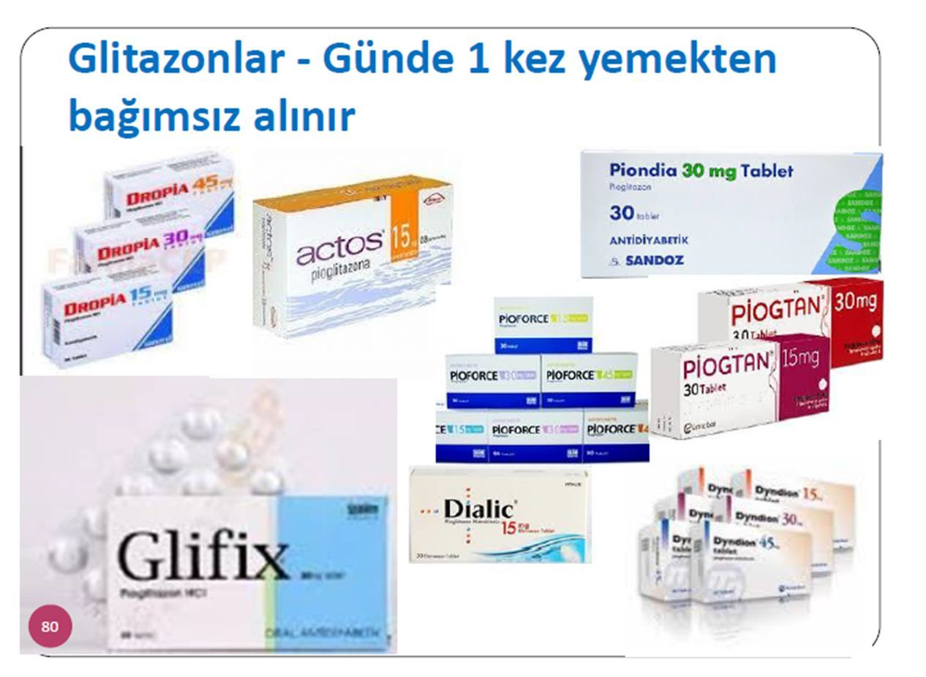

Slide 15
Tiazolidindionların yan etkileri
Ödem
Anemi
Konjestif KY
Kilo artışı
LDL-kolesterol artışı (rosiglitazonda daha fazla)
Transaminazlarda yükselme
KV olay?
Graves’de oftalmopatiyi alevlendirebilir
Notes:
Konjestif kalp yetersizliği (özellikle yoğun insülin tedavisi ile birlikte kullanıldığında)
KV olay (fatal ve nonfatal Mİ) riskinde artış yönünden bu grup ilaçlar halen sorgulanmaktadır. Rosiglitazon’un bazı meta-analizlerde Mİ riskini artırdığı belirlenmiştir. Bu kuşkular nedeniyle rosiglitazon, Avrupa ülkelerinde ve ülkemizde 2010 yılında kullanımdan kaldırılmıştır. Amerika Birleşik Devletleri ve diğer bazı ülkelerde ise, seçilmiş vakalarda rosiglitazon kullanımına kontrollü olarak devam edilmektedir.
Graves oftalmopatisi olan hastalarda, TZD grubu ilaçlar oftalmopatiyi alevlendirebilir.
Postmenopozal kadınlarda ve ileri yaştaki erkeklerde kırık riskinde artışa ve kemik kitlesinde azalmaya yol açtıkları bildirilmiştir.
Gözlemsel çalışmalarda, PİO’nun erkeklerde mesane kanseri riskinde minimal bir artışa neden olduğu ileri sürülmüşse de daha sonra açıklanan çalışmalar bu kaygıları büyük ölçüde gidermiştir. Ancak yine de, aktif mesane kanseri bulunan hastalarda PİO kullanılmaması; mesane kanseri öyküsü bulunan veya kronik hematürisi olan hastalarda ise PİO kullanımına, risk-yarar oranına bakılarak karar verilmesi, mümkünse kullanımından kaçınılması tavsiye edilmektedir.

Slide 16
Tiazolidindionların kontrendikasyonları
ALT >2.5*normal üst sınır olan vakalar
Sınıf I-IV KKY olanlar
KBY’de ödem riski nedeniyle tercih edilmemeli.
Gebelik
Tip 1 DM
Maküla ödemi riski bulunan kişiler
Adölesanlar ve çocuklar

Slide 17
Alfa glukozidaz inhibitörü grubu ilaçlar
Bu grup ilaçlar karbonhidrahların sindirimini yavaşlatır ve absorpsiyonunu geciktirir.
Avantajlar: PPG’ yi düşürüler, hipoglisemi riski düşük, kilo açısından nötr, sistemik etkileri yok.
Dezavantaj : günde 3 kez ana öğünlerden önce alınması gerekir, glisemiyi düşürmede orta etkinlik ,Gİ yan etki nedeniyle hasta uyumsuzluğu
Notes:
Alfa glukozidaz inhibitörleri (AGİ), intestinal a-glukozidazı kompetitif olarak inhibe etmek suretiyle polisakkaridlerin enzimatik degradasyonunu azaltarak karbonhidratların sindirimini yavaşlatır ve absorpsiyonunu geciktirir
AGİ grubunda yer alan ilaçlardan, ülkemiz piyasasında yalnızca akarboz bulunmaktadır. Akarboz’un KV olay riskini azalttığı gösterilmiştir (STOP-NIDDM Çalışması).

Slide 18
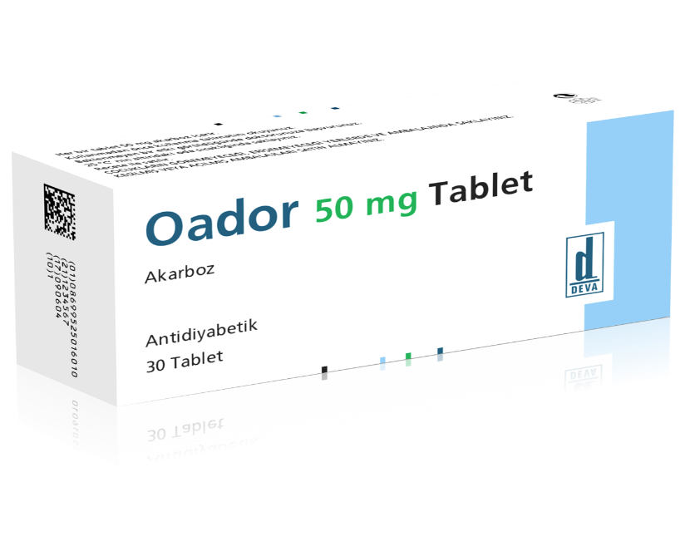
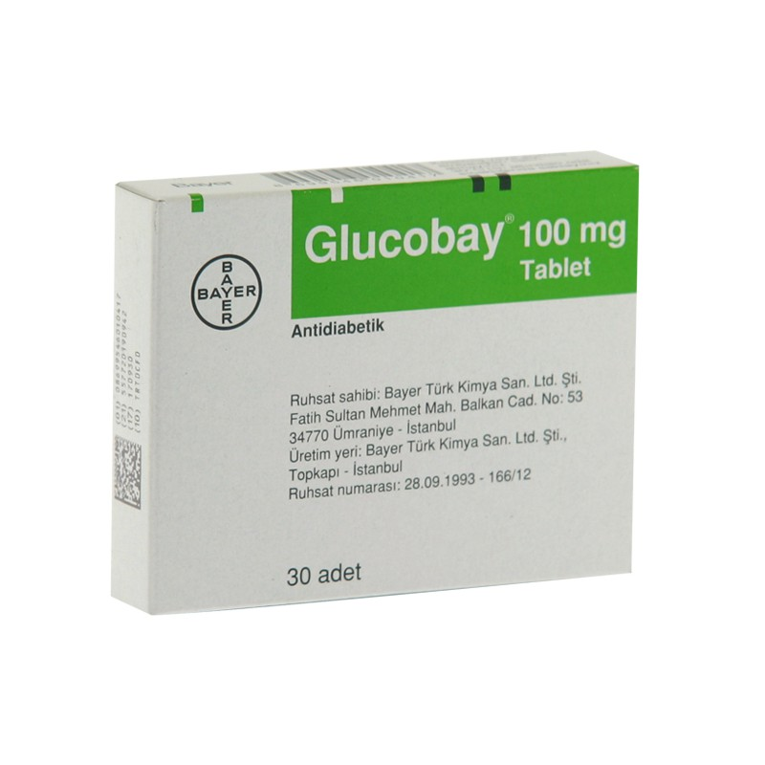

Slide 19
Alfa glukozidaz inhibtörleri
Yan etkileri
KONTRENDİKASYONLARI
Şişkinlik
Hazımsızlık
Diyare
KC enzimlerinde geçici artış
DEA (nadir)
İnflamatuvar barsak hastalığı
Malabsorpsiyon
Siroz
Gebelik ve Laktasyon
18 yaş altı diyabetliler
Notes:
DEA : demir eksikliği anemisi
Kontrendikasyon devam:
Kronik ülserasyon
Parsiyel barsak obstrüksiyonu

Slide 20
İnkretin bazlı ilaçlar
Glukagon benzeri peptit-1 reseptör agonistleri (GLP-1RA)
Dipeptidil peptidaz 4 inhibitörleri (DPP4-İ,Gliptinler)
Notes:
Tip 2 diyabette önemli defektlerden birisi de inkretin hormonların (GLP-1 ve GIP) düzeyi ve/ veya etkisinin azalması ve glukagon sekresyonunun inhibe edilememesidir.
Glukagon benzeri peptid-1 reseptör agonistleri inkretin hormonları taklit ederek,
İnkretin etkisini artıran dipeptidil peptidaz-4 inhibitörleri (DPP4-İ) ise inkretinlerin degredasyonunu inhibe ederek etki gösterirler.

Slide 21
GLP1-RA
GLP-1 res. üzerinden b-hücrelerinin gkukoza duyarlılığını arttırır.
Glukogon sekresyonunu baskılarlar.
Gastrik boşalmayı geciktirir ve doyma hissini arttırırlar.
Hipoglisemi riskleri düşüktür.
Ek olarak SKB’nı düşürürler ve kilo kaybı sağlarlar.
S.C. Olarak injekte edilirler.
Özellikle obez (BKİ ≥30 kg/m2) olan tip 2 DM’li hastalarda 2. ve 3. basamak tedavide tercih edilirler.
Notes:
İnsülin sekresyonunu glukoza bağımlı olarak artırdıkları için hipoglisemi riski düşüktür. Ek olarak bu ilaçlar, sistolik KB’yi birkaç mm Hg düşürmesi
ve aynı zamanda bir miktar kilo kaybı (ortalama 2-4 kg) da sağlamaları nedeniyle olmalarına rağmen, kullanım alanı bulmaktadır; s.c. injekte edilirler. Eksenatid kısa etkili
olup PPG üzerine daha etkilidir, günde iki kez, öğün öncesi kullanılır. Liksisenatid de kısa etkili GLP-1A olmakla birlikte günde bir kez, herhangi bir öğünden önce kullanılır. Günde bir kez (liraglutid) veya haftada bir kez uygulanan ilaçlar (eksenatid XR, dulaglutid, semaglutid) etkinlik bakımından daha güçlüdürler, enjeksiyon zamanı öğünle ilişkili değildir. Özellikle obez (BKİ ≥30 kg/m2) olan tip 2 diyabetli hastalarda 2. ve 3. basamak tedavide tercih edilirler. GLP-1 agonistleri ile kanıtlanmış aterosklerotik KVH olan ya da yüksek riskli (Yaş ≥55, >%50 koroner, karotis veya alt ekstremite arter stenozu, sol ventrikül hipertrofisi, kalp yetersizliği
veya kr böbrek yetersizliği olan) hastalarda olumlu sonuçlar vardır, bu grup hastalarda önceliklendirilebilir. Pediyatrik populasyonda obezite endikasyonu için liraglutidin FDA onayı bulunmakla birlikte ülkemizde tüm GLP-1A ilaçların kullanılabileceği yaş grubu >18 olarak belirlenmiştir. Obez hastalarda eksenatid, liraglutid ve liksisenatidin bazal insülin ile birlikte kullanıldığı çalışmalardaki sonuçlar, hem daha düşük insülin dozlarında glisemik kontrol sağlandığını hem de insüline bağlı kilo artışının olmadığını ya da minimal olduğunu göstermektedir. Maliyetlerinin yüksek olması dezavantajları olup sadece eksenatidin ilaç bedeli belirli koşullarda sosyal güvenlik kurumu ödeme kapsamındadır

Slide 22
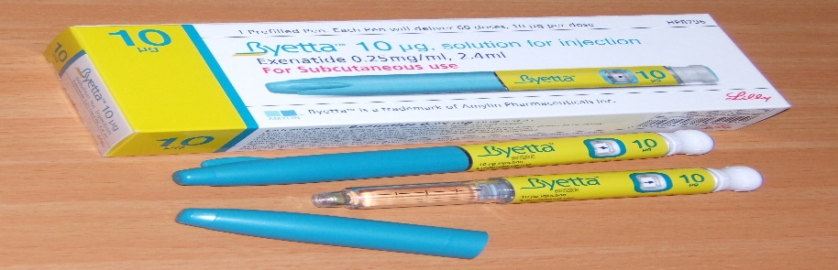
Notes:
*ülkemizde ruhsatlı değildir.

Slide 23
GLP1-RA’larının yan etkileri
Bulantı,kusma
Diyare
Konstipasyon,karın ağrısı (az sıklıkla)
Kalp hızında minimal artış
Pankreatit,safra taşı
Notes:
Pankreatit, pankreas malignitesi ve safra taşı oluşumu: Bu ilaçların kullanımı sırasında pankreatit ve pankreas neoplazi vakaları, ayrıca liraglutid ile akut komplikasyonlu
safra taşı hastalığı bildirilmiştir. Esasen bu hastalıkların, diyabetli hastalarda zatenartmış olması nedeni ile, konu kesinlik kazanmamış olsa da GLP-1A grubu ilaçlar
pankreatit yönünden ek izlemeye tabidir. Şiddetli karın ağrısı, bulantı-kusma, amilaz/ lipaz yükselmesi ve radyolojik bulgular doğrultusunda akut pankreatit kuşkusu varsa
ilaç derhal kesilmelidir.
Liraglutid ile yapılan deneysel çalışmalarda tiroid bezinde C-hücre hiperplazisi tespit edilmiştir. Her ne kadar bu durumun, kemirgenlere özgü olduğuna dair veriler varsa
da GLP-1A grubu ilaçlar medüller tiroid kanseri bakımından ek izleme kapsamına alınmıştır. Şüpheli hastalarda kalsitonin bakılması ve gereğinde ileri tetkik yapılması
önerilmektedir.
Semaglutid ile diyabetik retinopatide kötüleşme bildirilmiştir

Slide 24
GLP1-RA’ların kontrendikasyonları
Pankreatit öyküsü
Aşikar Gİ hastalık (gastroparezi,kolelityaz,safra yolları hastalığı, ileri derecede GÖRH)
Ailede veya kendisinde medüller tiroid ca veya MEN tip2
Ailede pankreas ca
Gebelik ve laktasyon
Notes:
Gİ: Gastrointestinal
GÖRH: gastro özefegal reflü hastalığı

Slide 25
DPP4-İ (GLİPTİNLER)
İnsülin sekresyonlarını glukoza bağımlı arttırılar.
Oral olarak kullanılılar.
Kilo açısından nötr olup, hipoglisemi yapmazlar.
Klasik OAD’lere (SU,metformin) göre daha maliyetli ilaçlardır.
Notes:
İnkretin artırıcı ilaçlar, endojen inkretinlerin yemek sonrası yıkımını, DPP-4’ü inhibe etmek suretiyle geciktirerek endojen GLP-1 ve GİP düzeylerini yükseltir, insülin sekresyonunu glukoza bağımlı olarak artırır, alındıktan sonraki postprandiyal glukoz düzeyini ılımlı miktarda düşürür ve glukagon sekresyonunu baskılarlar. Bu grupta yer alan DPP4-İ (sitagliptin, vildagliptin, saksagliptin, linagliptin ve alogliptin) oral olarak verilmek üzere geliştirilmiştir. Genellikle günde bir kez (vildagliptin iki kez) kullanılırlar

Slide 26

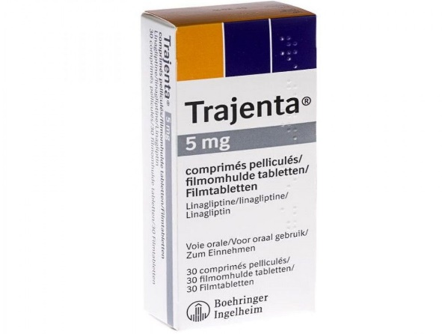
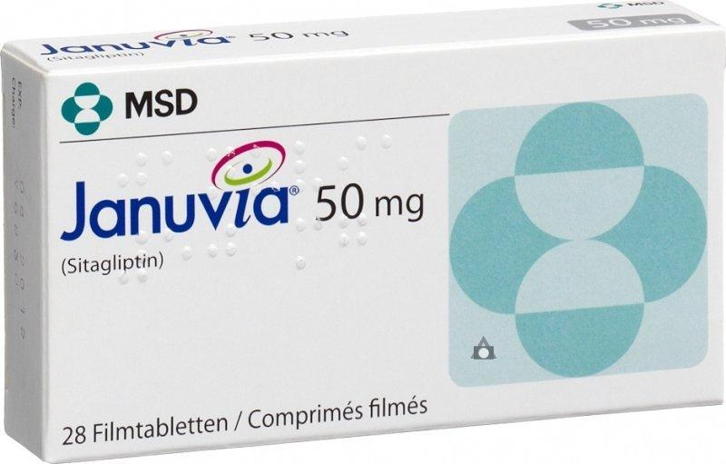
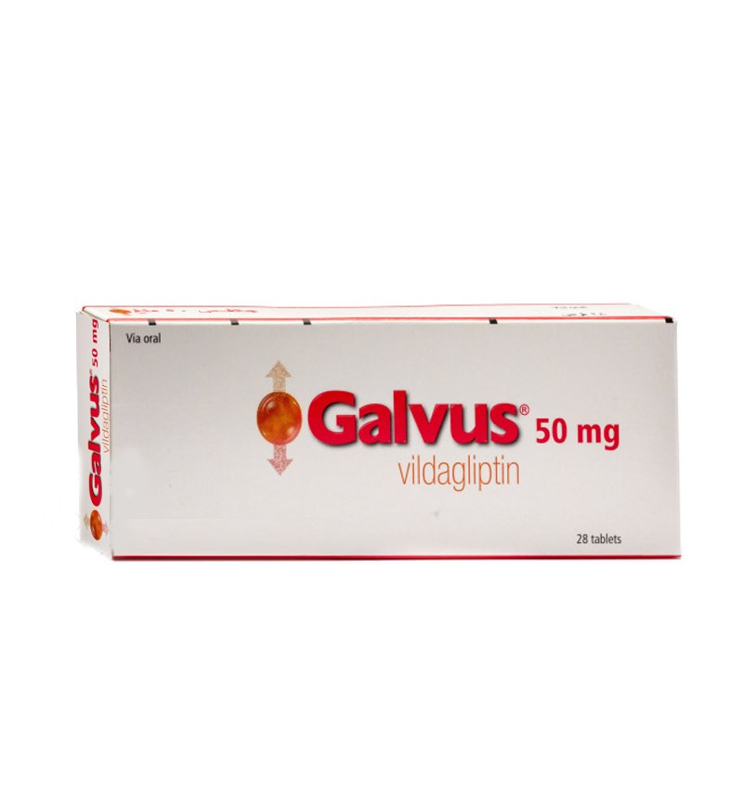

Slide 27
DPP4-İ’lerin yan etkileri
ÜSYE benzeri yakınmalar (burun akıntısı,boğaz ağrısı)
Eklem ağrısı
Baş ağrısı
Akut pankreatit şüphesinde ilaç kesilmeli.
Notes:
Saksagliptin ile kalp yetersizliği nedenli hastaneye yatış riskinde artış
Nadiren pankreatit, büllöz pemfigoid, kutanöz vaskülit, interstisyel akciğer hastalığı, artrit
Şiddetli karın ağrısı, bulantı-kusma, amilaz/lipaz yükselmesi ve radyolojik bulgular doğrultusunda akut pankreatit düşündüren bulgular saptandığı takdirde ilaç hemen
kesilmelidir.

Slide 28
DPP4-İ’lerin kontrendikasyonları
KC yetmezliği
Ağır böbrek yetmezliği
Gebelik ve laktasyon
Pankreatit öyküsü
Kalp yetmezliği (özellikle saksagliptin ve alogliptin için)

Slide 29
SGLT2 inhibitörleri (Glukoretikler,Gliflozinler)
Böbreklerden glukoz reabsorpsiyonunu azaltır ve idrar ile glukoz atılımını arttırırlar.
Etkileri insülinden bağımsız.
Kilo kaybı sağlaması,hipoglisemi riskinin düşük olması,KB’nı düşürmesi,serum ürik asit seviyesini düşürmeleri avantajlarıdır.
Klasik OAD’lere göre ise daha pahalıdır.
Notes:
Renal proksimal tubulusda SGLT2 inhibisyonuna yol açarak böbrekten glukoz reabsorpsiyonunu azaltır ve idrar yolu ile glukoz atılımını artırırlar. İnsülinden bağımsız
olarak etki gösterdiklerinden metforminden sonra diyabetin herhangi bir aşamasında kullanılabilirler.
Başlıca avantajları; bir miktar kilo kaybı (ortalama 2 kg kadar) sağlaması, hipoglisemi riskinin düşük olması ve kan basıncını (2-4 mmHg), serum ürik asit düzeyini ve albuminüriyi düşürmesidir. Klasik OAD’lere göre daha pahalıdırlar.
Bu grup ilaçlardan canagliflozin, dapagliflozin ve empagliflozinin A1C’yi düşürmekteki etkinlikleri birbirlerine yakındır. Kontrendikasyon yoksa, SGLT2-İ’nin kanıtlanmış
aterosklerotik KVH olan ya da yüksek riskli (Yaş ≥55 olan, >%50 koroner, karotis veya alt ekstremite arter stenozu, sol ventrikül hipertrofisi, kalp yetersizliği veya kr böbrek yetersizliği olan) hastalarda kullanımı tercih edilir

Slide 30
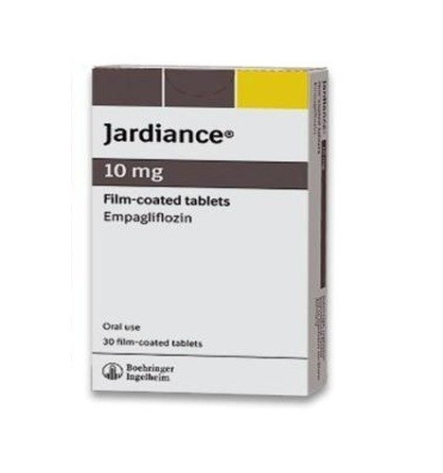
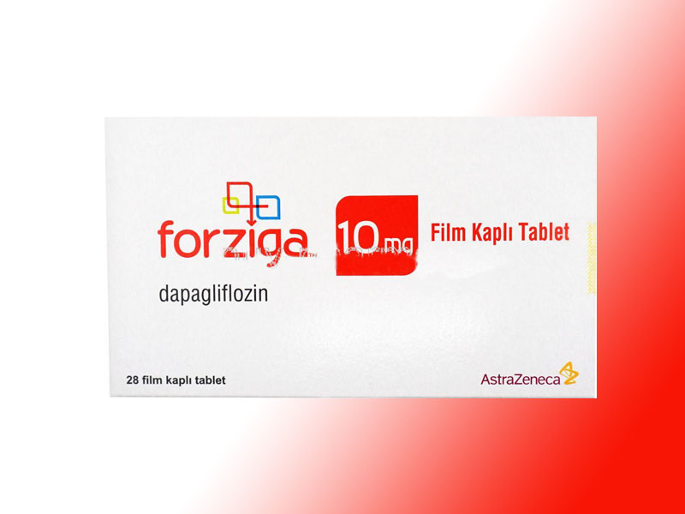

Slide 31
SGLT2 inhibitörlerinin yan etkileri:
Poliürü
Sıvı kaybı
Hipotansiyon
Baş dönmesi
Genitoüriner enfeksiyonlar
Fournier gangreni
Notes:
Öglisemik ketoasidoz: Sıvı kaybına bağlı olarak atipik (öglisemik veya hafif-orta derecedehiperglisemik) DKA gelişebileceği bilinmektedir. İnsülin kullanan hastalarda, tedaviye SGLT2-İ eklendiğinde, kan glukoz düzeyleri normale yaklaşsa bile insülin tamamen kesilmemeli ve kuşkulu vakalarda ketoasidoz araştırılmalıdır.
Loop diüretikleri kullananlarda ve yaşlı hastalarda dehidratasyon yönünden dikkatli olunmalıdır.
Baş dönmesi
LDL-kolesterol ve serum kreatinin düzeylerinde bir miktar (başlangıçta geçici olarak)
artış
Canagliflozin ile kırık ve alt ekstremite amputasyonu vakaları bildirilmiştir.
Genitoüriner infeksiyonlar: Özellikle kadınlarda genital infeksiyonlar, riskli vakalarda ürosepsis ve piyelonefrit bakımından dikkatli olunmalıdır.
Fournier gangreni vakaları bildirilmiştir.
Major cerrahi, ciddi hastalık veya infeksiyon durumlarında bu ilaçların kesilmesi
önerilmektedir.

Slide 32
SGLT2 inhibitörlerinin kontrendikasyonları
Tip1 DM
Gebelik
Laktasyon
eGFR <45 ml/dk olan tip2 DM’li hastalarda kullanılmaması önerilmektedir.
Notes:
Empagliflozin, canagliflozin ve dapagliflozin’in eGFR <45 ml/dk (Türkiye’de dapagliflozin eGFR <60 ml/ dk) olan tip 2 diyabetli hastalarda kullanılmaması önerilmektedir.
Tip 1 diyabet (çalışmalar sürmekle birlikte henüz endikasyon yoktur).
Gebelik ve laktasyon.

Slide 33
İnsülin tedavisi
Amaç:
İnsülin replasmanı: Tip 1 DM’li veya insülin rezervi azalmış Tip 2 diyabet hastalarında genellikle bazal-bolus uygulama şeklinde uygulanır.
İnsülin desteği :Bazal insülin desteği ile tedaviye başlanır, gerektiğinde günde 2 dozla tedaviye geçilir. Zamanla replasmana ihtiyaç duyulur.

Slide 34
İnsülin endikasyonları
Klasik tip 1 DM ve LADA olguları
Tip 2 DM’li bazı olgular
Diyet ile kontrol altına alınamayan GDM
Notes:
Klasik tip 1 diabetes mellitus ve yetişkinde ortaya çıkan, başlangıçta yavaş seyirli otoimmün diyabet (latent autoimmune diabetes in adult; LADA) olguları

Slide 35
Tip 2 DM’de insülin tedavi endikasyonları
İnsülin dışı ilaçlarla hedeflenen glisemik değerlere ulaşılamaması (A1C ≥%10 ve/veya glisemi ≥300 mg/dl)
Aşırı kilo alma, aşikar hipertrigliseridemi, ketozis
Hiperglisemik aciller (DKA,HHD)
Akut MI
Akut, ateşli ve sistemik hastalıklar
Gebelik ve laktasyon
Ağır KC ve böbrek yet.
Notes:
- İnsülin dışı anti-hiperglisemik ilaçlarla hedeflenen glisemik kontrolün sağlanamaması [örn. A1C ≥%10 (86 mmol/mol) ve/veya glisemi ≥300 mg/dl olan kişiler]
- İnsülin eksikliği düşündüren bulgular (aşırı kilo kaybı, aşikar hipertrigliseridemi ve ketozis)
- Ağır hiperglisemik semptomlar (poliüri, polidipsi)
- Hiperglisemik aciller (diyabetik ketoasidoz; DKA, ve hiperozmolar hiperglisemik durum; HHD)
- Akut miyokard infarktüsü (Mİ)
Akut, ateşli ve sistemik hastalıklar
-Major cerrahi operasyonlar
- Gebelik ve laktasyon
- Ağır karaciğer ve böbrek yetersizliği
- Pankreas yetersizliği (Pankreatektomi, kronik pankreatit vb)
- İnsülin dışı antihiperglisemik ilaçlara alerji ve ağır yan etkiler
- Klinik olarak ciddi insülin rezistansı
- Uzun süreli yüksek doz kortikosteroid kullanımı

Slide 36
İnsülinin etki mekanizması
Glukozun hücre içine girişini sağlar.
Glikojen depolanmasını arttırır.
Hepatik glukoz çıkışını baskılar
Periferik ve hepatik insülin duyarlılığını arttırır.
Yağ ve proteinlerin yıkımını inhibe eder.

Slide 37
İnsülin kaynakları
Recombinant DNA tekniği (insan insülini, insülin analogları)
Sığır ve domuz insülini ile domuzdan elde edilen semisentetik insülin*
Notes:
*Ülkemizde kullanılmamaktadır

Slide 38
İnsülinin absorpsiyonu
İnsülinler genel olarak cilt altı (s.c.) injeksiyon yolu ile kullanılır.
En hızlı emilimden yavaş emilime doğru sıralama: abdomen, kol, uyluk ve kalça.
Etki gücü :
Genel olarak U-100 insülinler kullanılmaktadır. Konsantre formlar da (U-200, U-300 ve U-500) geliştirilmiştir.
Notes:
Egzersiz, sistemik ateş veya injeksiyon bölgesine masaj uygulanması insülinin emilim hızını artırır.
Sıcakta insülin absorpsiyonu daha çabuk, soğukta daha yavaştır.
Dünyada genel olarak U-100 (1 ml’de 100 IU bulunan) insülinler kullanılmaktadır. Ayrıca insülin gereksinimi yüksek olan insülin dirençli hastalar için bazı insülinlerin konsantre formları (U-200, U-300 ve U-500) geliştirilmiştir.

Slide 39

İnsülin tipleri
Etki profillerine göre 3 gruba ayrılırlar :
Kısa/ hızlı/ çok hızlı etkili veya inhaler PRANDİYAL
Orta etkili BAZAL
Uzun /çok uzun etkili BAZAL
Notes:
Etki profillerine göre kısa/hızlı/çok hızlı etkili veya inhaler, orta etkili ve uzun/çok uzun etkili olmak üzere başlıca üç gruba ayrılır
İnsülin tedavisi prandiyal ve/veya bazal insülin gereksinimini karşılamak üzere planlanır.
Kısa/hızlı/çok hızlı etkili veya inhaler insülinle prandiyal, orta/uzun/çok uzun etkili insülinle ise bazal ihtiyaç karşılanmaktadır
Yalnızca bazal insülin ile kontrol edilemeyen fakat bazal-bolus insülin tedavisini uygulamanın da zor olduğu -özellikle tip 2- diyabetlilerde, insülin tedavisini kolaylaştırmak amacıyla kısa/hızlı etkili insülinler ile orta/uzun etkili insülinlerin çeşitli kombinasyonları geliştirilmiştir.
Hızlı/kısa etkili insülinler, intramüsküler ve intravenöz infüzyon şeklinde de verilebilir. Orta/uzun etkili insülinlerin i.v. kullanımı kontrendikedir.

Slide 41
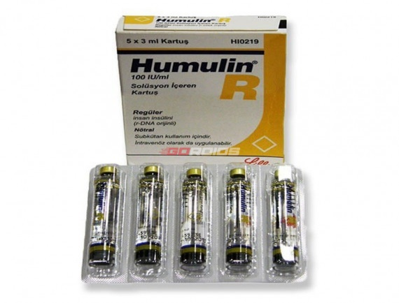
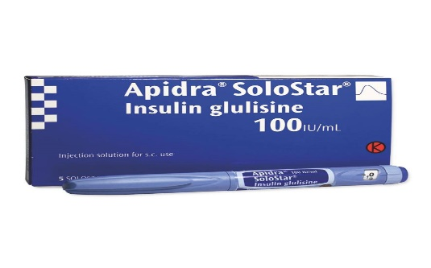
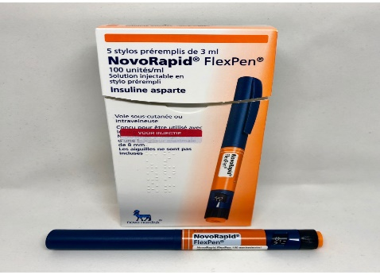
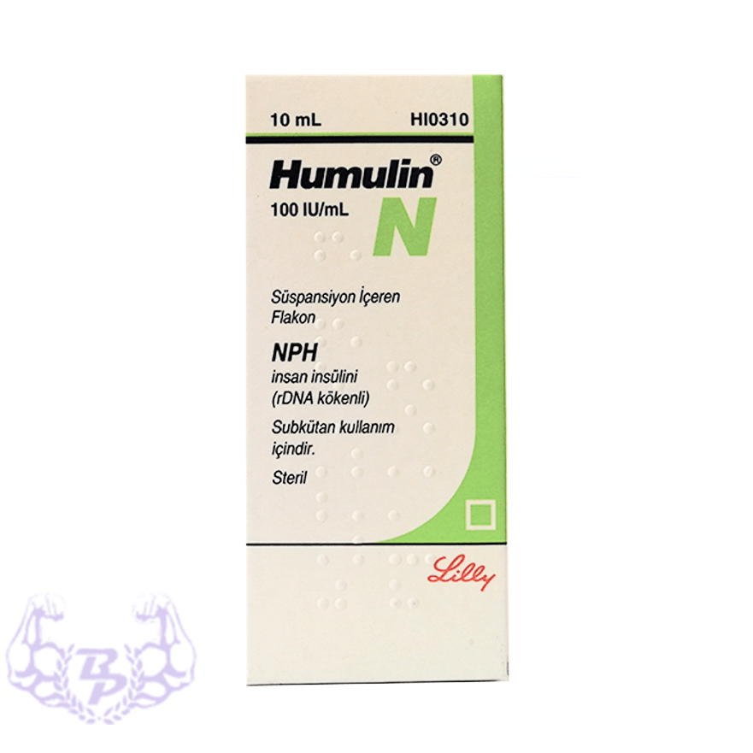
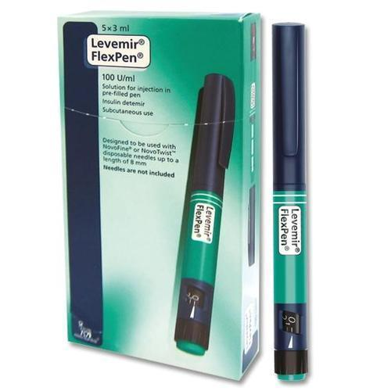
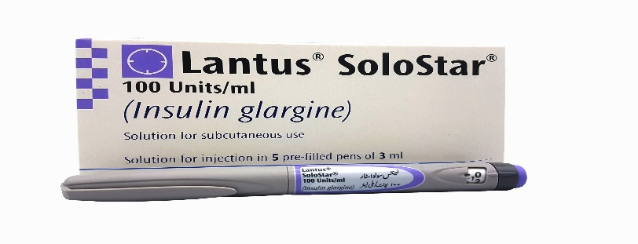
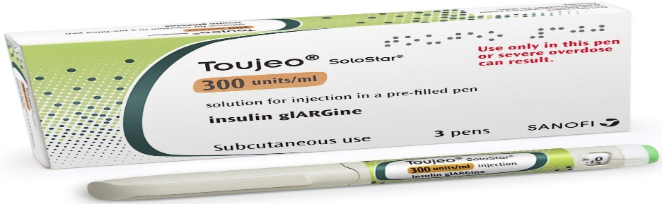

Slide 42
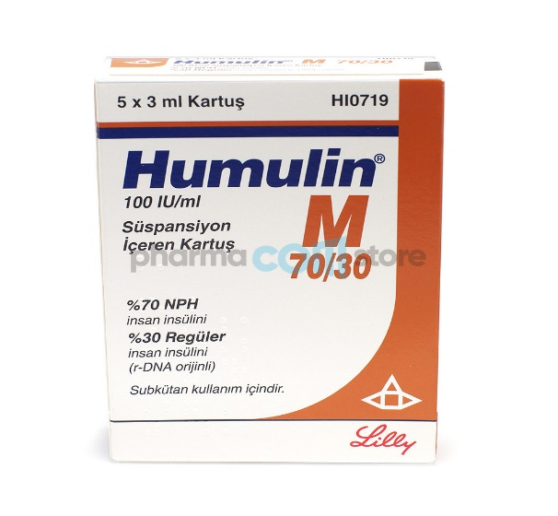
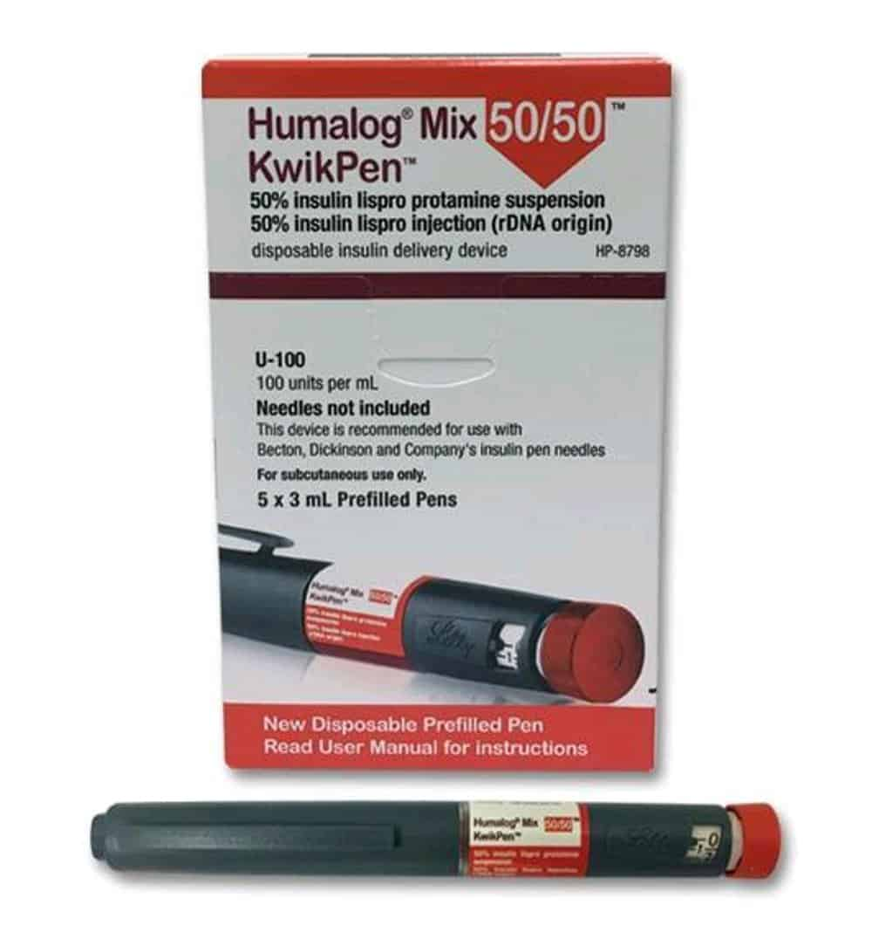
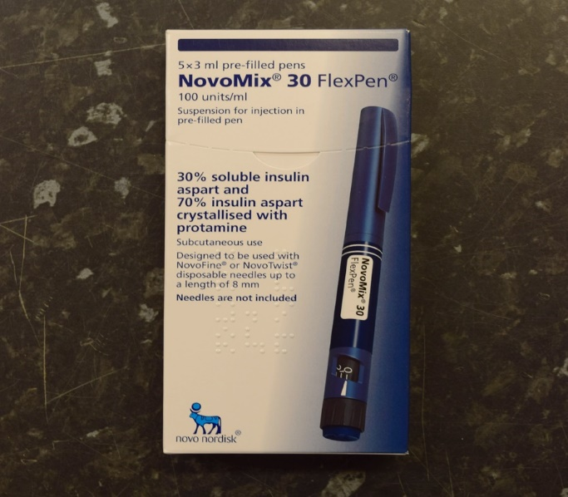
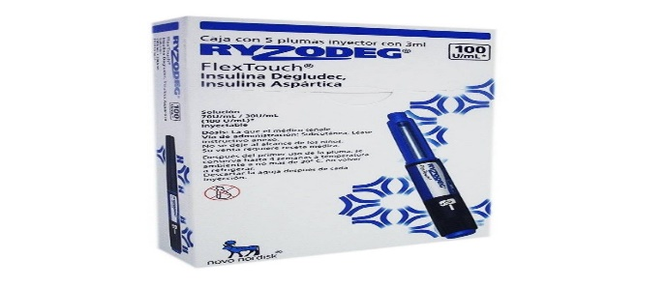
Notes:
RESİM EKLE !!!

Slide 43
İnsülin tedavisinin komplikasyonları
Hipoglisemi (en önemli ve en sık komplikasyon)
Kilo artışı
Masif hepatomegali (nadir)
Ödem
İmmünojenisite
Lipohipertrofi-atrofi
Kanama, sızma ve ağrı
Notes:
Hipoglisemi : Bazal-bolus insülin tedavisi uygulanan tip 1 diyabetlilerde daha sık görülür.
Kilo artışı: yağ ve kas dokusunun yeniden kazanılması, su ve tuz tutulumu olması ve glukozürinin azalmasına bağlı olarak
İmmünojenisite: insan insülinleri ve analog insülin kullanımı ile insülin antikorları gelişimi ve alerji gibi immunojenisite sorunları artık nadiren görülmektedir.
Lipohipertrofi: Enjeksiyon bölgesini değiştirmekle (rotasyon) ve insülin iğne uçlarının birden fazla kullanılmaması ile lipohipertrofi gelişimi önlenebilir.

Slide 44
İnsülin tedavi protokolleri
İnsülin destek tedavisi :
Bu tedavi şeklinde bazal veya bifazik insülinler kullanılır.
Bazal insülin desteği , günde 1 veya 2 doz orta veya uzun etkili bazal insülin desteği olarak tip 2 diyabetlilerde ve bazı GDM olgularında kullanılmaktadır.
Bifazik karışım insülin tedavisi, günde 2 doz orta/uzun etkili + hızlı/kısa etkili karışım insülin.
Notes:
Bifazik karışım insülin tedavisi : Bazal insülin desteğinin yeterli olmadığı tip 2 diyabetlilerde, bazal-bolus insülin ihtiyacı olduğu halde bunu uygulayamayacak durumda olan (örn. ileri yaştaki) tip 1 diyabetliler ile diyetle kontrol altına alınamayan hafif GDM vakalarında kullanılabilir
Bazal İnsülin ve GLP-1 Analoğu Hazır Kombinasyonu

Slide 45
İnsülin tedavi protokolleri
İnsülin replasman tedavisi:
Tip 1 diyabetlilerde
Diyet ile kontrol altına alınamayan GDM
Endojen insülin rezervi azalmış tip 2 diyabetlilerde uygulanmalıdır.
Multiple (çoklu) doz insülin enjeksiyonları (Bazal-bolus)
Sürekli cilt altı insülin infüzyonu tedavisi

Slide 46
Bazal-bolus tedavi
Günde 3 kez öğün öncesi bolus insülin + günde 1 kez bazal insülin
Günde 3 kez öğün öncesi bolus insülin + günde 2 kez bazal insülin
Tip 2 DM’li hastalarda bazal-bolus tedaviye kademeli olarak da geçmek mümkün. En büyük öğün öncesinde bolus insülin; yetersiz kaldığında 2. ve 3. bolus insülin dozları eklenebilir.
Bazal-bolus insülin tedavisini uygulamakta zorluk çeken bazı tip 2 diyabetli kişilerde, analog karışım insülin→ 3 doz/gün

Slide 47
İnsülin dozunun hesaplanması
Genel olarak tip 1 ve tip 2 diyabetli bireyler için idame insülin dozları:
Tip 1 diyabette 0.4-1.0 IU/kg/gün
Tip 2 diyabette 0.3-1.2 IU/kg/gün
Bazal-bolus insülin rejimlerinde, günlük gereksinimin yaklaşık yarısı (%40-60) bazal, geri kalan yarısı (%40-60) ise bolus olarak hesaplanır.
Daha önce insülin kullanmamış hastalarda, bazal insülin desteği 0.1-0.2 IU/kg/gün dozunda başlanabilir.

Slide 49
İnsülin injeksiyon zamanı
Hızlı etkili insülinler yemekten 5-15 dk önce,
Kısa etkililer ise yemekten 30 dk önce uygulanmalıdır.
Notes:
Yakın dönemde kullanıma sunulan çok hızlı etkili insülin ise yemeğin başlangıcında veya yemekte kullanılmak üzere geliştirilmiştir.
Kan glukoz düzeylerine göre de insülin injeksiyon zamanı değiştirilebilir. Örneğin öğün öncesi glukoz düzeyi hedeflenen değerden yüksek ise yemek zamanı biraz geciktirilebilir.

Slide 50
İnsülin uygulama yöntemleri
Kalem
Pratik, güvenli ve doğru insülin uygulama olanağı sağlar.
1 IU’lik aralıklara göre ayarlanmıştır
İnsülin kalem iğneleri 4 mm, 5 mm, 6 mm, 8 mm veya 12.7 mm’liktir.
Genel kullanımda 4-6 mm’lik iğneler tercih edilir. İleri derecede obez hastalarda 8 mm’lik iğnelerin kullanılması gerekebilir.
İnjektör
Popma
İnhaler insülin
Notes:
Kalem : çocuklar için 0.5 IU’lik kalemler mevcuttur
İnhaler insülin : İnhaler insülin, özellikle tip 1 diyabetlilerde prandiyal insülin ihtiyacını karşılamak için geliştirilmiş olup henüz kullanımı sınırlıdır ve ülkemizde bulunmamaktadır. Kronik obstrüktif akciğer hastalığı (astım, bronşit), sigara kullanan ve yakın zamanda sigarayı bırakmış hastalarda inhaler insülin kontrendikedir. İnhaler insülin kullanımı öncesinde tüm hastalarda spirometri testi (FEV1 ölçümü) önerilmektedir.

Slide 51
Tip 1 diyebette güncel tedavi
Tip 1 diyabetli yetişkinlerde glisemik kontrol hedefleri:
A1C hedefi ≤%7,
açlık ve öğün öncesi PG 80-130 mg/dl,
öğün sonrası 2.st PG ise <160 mg/dl olmalıdır.
Tip 1 diyabetli hastalarda 3 ayda bir A1C bakılmalıdır
Tip 1 diyabette bazal ve bolus insülin injeksiyonları ile normal fizyolojik insülin salınımı taklit edilmeye çalışılır.
Genel olarak tip 1 diyabette insülin ihtiyacı 0.4-1.0 IU/kg/gün arasında değişir. Ortalama doz 0.5 IU/kg/gün civarındadır
Notes:
Diyabet süresi kısa, komplikasyonları olmayan, genç veya gebelik planlayan ya da halen gebe olan tip 1 diyabetlilerde glisemik hedefler daha sıkı (örn. A1C <%6-6.5; 42-48 mmol/ mol); buna karşılık ileri yaşta, hipoglisemi riski yüksek, komplikasyonları ve eşlik eden sağlık sorunları bulunan hastalarda glisemik hedefler daha esnek (örn. A1C <%7.5-8.5; 58- 69 mmol/mol) tutulmalıdır

Slide 52
Tip 1 diyebette güncel tedavi
Bazal insülin olarak uzun etkili insülin analogları tercih edilmelidir.
Degludec ve glargin U300 insülinlerin diğer analoglara göre semptomatik ve nöktürnal hipoglisemi etkisi daha az.
Bolus insülin dozları öğünün içerdiği KH miktarına ve fiziksel aktivite durumuna göre ayarlanmalıdır.
Tip 1 diyabetli hastalar ve yakınları hipoglisemi belirtileri ve tedavisi konusunda eğitilmeli ve glukagon injeksiyonu yapmaları öğretilmelidir.
Tip 1 diyabetli tüm hastalara diyabet kimlik kartı verilmeli ve bunu her zaman üzerlerinde taşımaları tavsiye edilmelidir.
Notes:
Uzun etkili insülinlerde noktürnal hipoglisemilerin azaldığı gösterilmiş.

Slide 53
Tip2 diyabette güncel tedavi
Genel olarak tip 2 diyabetli hastalarda, hipoglisemi riskini artıran özel bir durum yoksa ve yaşam beklentisi yeteri kadar uzun ise A1C hedefinin ≤%7 olarak belirlenmesi tercih edilir.
Yaşam tarzı düzenlemelerine rağmen A1C >%7 ise, tedavide yeni düzenlemeler yapılması gereklidir.
A1C, hedef değere ulaşılana dek 3 ayda bir, hedefe ulaşıldıktan sonra ise 6 ayda bir ölçülmelidir.
Öğün öncesi ve APG 80-130 mg/dl olmalıdır. Yemekten 2 saat sonraki tokluk PG hedefi <160 mg/dl olmalıdır
Notes:
Yaş ≥ 65 olan diyabetlilerde A1C hedefi, hastanın diyabet ile ilişkili durumu, ek sağlık sorunları ve fonksiyonel kapasitesine göre %7.5-8.5 (58-69 mmol/ mol) arasında olabilir.

Slide 55
Notes:
Metformine 2x500 mg veya gastrointestinal hassasiyeti olan hastalarda 1x500 mg olarak başlanmalı ve 1-2 haftada bir 500 mg artırılarak 1-2 ay içinde etkili doz olan 2x1000 mg’a çıkılmalıdır. Metformin, öğünün ilk 10 dakikası içinde alındığında biyoyararlanımı, tok karına alınmasına göre, daha yüksek olmaktadır.
Diyabet başlangıcında A1C %8.5-10 (69-86 mmol/mol) olan hastalarda tedaviye metformin ile birlikte ikinci bir insülin dışı antihiperglisemik ilaç ya da bazal insülin
kombinasyonu ile başlanması önerilmektedir.
Özellikle insülinli kombinasyon ya da metformin ile birlikte sekretogog (SU/GLN) verilen durumlarda hasta, yakın takip edilmeli ve glukoz düzeyleri düştüğünde dozlar azaltılmalıdır.
Başlangıçtaki A1C ≥%10 (86 mmol/mol), APG >250 mg/dl veya random PG >300 mg/dl olan ya da poliüri, polidipsi ve noktüri gibi hiperglisemik semptomları bulunan; kilo kaybı olan veya klinik tablosu katastrofik (hipertrigliseridemi, DKA, HHD) olan hastalarda, tedaviye insülin ile başlanmalıdır.. Bu hastalarda insülin tedavisi tercihen bazal-bolus (veya karışım) insülin ile yapılmalı ve beraberinde mümkünse metformin de verilmelidir.
Metformine ikinci ilaç eklenmesinden sonra A1C %7.1-8.5 (54-69 mmol/mol) ise tedaviye üçüncü bir OAD eklenebilir. Ancak, bu durumda tedavi maliyeti yükselir, tedavinin etkinliği insüline kıyasla daha düşüktür. Tedaviye üçüncü bir OAD eklenmesi, A1C’yi ancak %0.3- 0.5 kadar düşürebilir. Bu sebeple tedavi kısa süre sonra yetersiz kalabilir.

Slide 56
Notes:
Daha önceden tanı konulmuş tip 2 diyabetli hastada, A1C hedefine ulaşılamazsa veya glisemik hedefler sürdürülemiyorsa kısa sürede (3 ayda) ilaç dozları artırılmalı veya yeni .tedavi rejimlerine geçilmelidir
Yaşam tarzı değişikliği ve 2000 mg/gün dozunda metformin ile 3 ay sonra A1C %7-7.5 (53-58 mmol/mol) ise yaşam tarzı yeniden gözden geçirilmeli, A1C >%7.5 (58 mmol/mol) ise veya yaşam tarzı düzenlemelerine rağmen bireysel glisemik hedeflere ulaşılamazsa tedaviye ikinci bir ilaç eklenmelidir.
Metabolik dekompansasyonu (aşikar hiperglisemi, hipertrigliseridemi, ketozis veya istemsiz kilo kaybı) olan tip 2 diyabetli hastalarda, insülin en etkili yoldur. Özellikle A1C ≥%8.5 (69 mmol/mol) ise tercihen bazal insüline (uzun etkili analog veya NPH insülin) başlanmalıdır.
A1C %7.1-8.5 (54-69 mmol/mol) arasında ise, hastanın durumuna göre, tedaviye SU, GLN, DPP4-İ, AGİ, GLP-1A, PİO veya SGLT2-İ eklenebilir. Özellikle tokluk glisemi kontrolü hedefleniyorsa GLN, DPP4-İ, AGİ veya GLP-1A seçilebilir. Özellikle kilo kaybının yararlı olacağı düşünülen hastalarda GLP-1A veya SGLT2-İ
Kullanılabilir. SU/GLN grubu en ucuz seçenektir. Bu ilaçların hipoglisemi ve kilo artışı riski dikkate alınmalıdır.
Akut hastalıklar sırasında ve major cerrahi öncesinde dehidratasyon ve DKA riski artacağı için metformin ve SGLT2-İ geçici olarak kesilmelidir.
Metformine ikinci bir OAD eklendikten 3 ay sonra A1C >%8.5 (69 mmol/mol) ise insülin tedavisine ya da GLP-1A YA geçilmelidir.

Slide 57
Tip2 diyabette insülin tedavisi
Tip 2 diyabetin seyri sırasında, herhangi bir zamanda insülin tedavisine geçilmesi gerekebilir
Tip 2 diyabette insülin tedavisine başlarken öncelikle tek doz bazal insülin tercih edilir.
Yeni geliştirilen ultra uzun etkili veya konsantre insülin analogları olan degludec (U100 ve U200) ve U300 glargin, bazal insülin olarak genellikle günde tek doz yeterli olmaktadır.
Bazal insülin olarak; gece, akşam ya da sabah uzun etkili analog (glargin veya detemir) insüline 0.2 (obez hastalarda 0.3-0.4) IU/kg dozunda başlanır
Notes:
Günümüzde çok sayıda insülin-dışı oral antihiperglisemik (OAD) ilaç mevcut olmakla birlikte, metformine ek olarak kullanılan ikinci OAD’nin A1C’yi %0.8-1 civarında, üçüncü OAD’nin ise A1C’yi %0.3-0.5 oranında düşürebileceği göz önüne alındığında; A1C değeri belirlenen hedefin >%1.5 üzerinde olan vakalarda çok sayıda ilacın kombine kullanılmasından kaçınılması ve injeksiyonlu (insülin ya da GLP-1A) tedavilerden birinin tercih edilmesi rasyonel görünmektedir.

Slide 58
Tip2 diyabette insülin tedavisi
Bazal insülinlere erişiminkısıtlı olduğu durumlarda, gece tek doz NPH insülin 0.1-0.2 IU/kg verilebilir.
Bazal insülin, APG≤120 mg/dl olana kadar 3 günde bir 2 IU artırılır (APG >180 mg/dl ise 4 IU artırılır).
Hipoglisemi olursa veya gece insülin kullanan hastalarda APG <80 mg/dl ise, insülin dozu 4 IU azaltılır

Slide 59
Tip2 diyabette insülin tedavisi
Tedavinin yoğunlaştırılması:
Bazal insülin gereksinimi yüksek (>0.5 IU/kg) olan hastalarda, insülin tedavisi yoğunlaştırılmalıdır.
Tedaviyi yoğunlaştırmak için bazal plus, bifazik insülin tedavisi veya daha önce kullanılmamışsa GLP-1A eklenmesi düşünülebilir.
Hiperglisemi semptomları bulunan hastalarda ise bazal-bolus insülin rejimine geçilmesi tercih edilmelidir.

Slide 60
Tip2 diyabette insülin tedavisi
Bazal insülin tedavisine başlandıktan sonra gün içinde 2.st PPG hedefleri karşılanamıyor veya A1C >%7.5 ise;
En yüksek öğünden başlayarak, PPG ölçümüne göre 4 IU hızlı/kısa etkili insülin başlanır
PPG ≤160 mg/dlolana kadar 3 günde bir 2 IU artırılır.
Bazal + 1 doz bolus durumunda A1C >%7.5 veya bireysel hedeflere ualşılamadıysa 2. doz bolus eklenebilir.
Böylece kademeli olarak bazal-bolus tedaviye geçilebilir.
Özellikle hızlı/kısa etkili insülinler kullanıldığında, insülin salgılatıcı ilaçlar SU/GLN kesilmelidir.
Notes:
A1C değeri hedeflenen düzeyin >%1.5 üzerine yükselmiş ya da hiperglisemik ciddi semptomları olan bazı hastalarda doğrudan bazal-bolus insülin tedavisine geçilmelidir
Bazal-bolus insülin tedavisini uygulamada zorluk yaşayacak olan hastalarda, alternatif olarak günde 3 kez bifazik insülin verilebilir

Slide 61
Tip2 diyabette insülin tedavisi
Tip 2 diyabetli hastalarda
Araya giren ve insülin ihtiyacını artıran diğer hastalıklar
Ağır insülin direnci
Akut metabolik dekompansasyon (DKA, HHD)
Cerrahi, gebelik veya diyabet komplikasyonlarının ilerlemesi gibi durumlarda hiç vakit kaybedilmeden bazal-bolus insülin tedavisine başlanmalıdır.

Slide 63
Kaynak
Türkiye Endokrin ve Metabolizma Derneği Diabetes Mellitus ve Komplikasyonlarının Tanı, Tedavi ve İzlem Klavuzu, 2020

